Slide 1


UT, Consiliul Raional AgroindVET Ungheni
Consolidarea Parteneriatului Social in Depășirea dificultăților asigurării sectorului agroindustrial al Raionului UNGHENI cu forță de muncă calificată
21.07.2023
CHIȘINĂU 2023

Slide 2
Agenda Seminarului /Întrunire
Data 21 iulie 2023
Localul: Sala de Conferințe a Consiliului Raional Ungheni
Organizatori: 1. C.R.AgroindVET; 2. UT Ungheni AGROINDSIND
Participanții: Membrii C.R.AgroindVET, Manageri de întreprinderi agricole, Reprezentanții Administrației Publice Locale, Instituțiile de învățămînt profesionale, DTOFM, CCI-filiala Ungheni, lideri sindicali, etc
Moderator: Lupu Rodica, președinte UT Ungheni a sindicatelor AGROINDSIN
Sarcinile Întrunirii:
Identificarea Problemelor cu care se confruntă întreprinderile agroindustriale din raion și cauzelor acestora;
Formularea Sarcinilor conlucrării instituțiilor interesate nivel local în soluționarea problemelor identificate;
Înaintarea propunerilor în adresa Instituțiilor interesate de nivel Republican pentru elucidarea lor la Masa Rotundă din 26 iulie 2023.

Slide 3
Lupu Rodica , președintele UT Ungheni Agroindsinda a informat participanții despre Mesajul Președintelui FNSAA Agroindsind, dlui Vasile Mămăligă, despre importanța consolidării parteneriatului social la nivel teritorial, astfel fiecărui participant i s-a înmînat acest Mesaj.
Întru asigurarea unei analize mai profunde despre situația reală a problemelor cu care se confruntă întreprinderile agricole din raion a vorbit Directorul ATOFM dl Gavriliță Alexandru, care a prezentat o informație reală la nivel raional .
La fel s-au expus și conducătorii gospodăriilor agricole, reprezentanții instituțiilor de învățămînt profesional, CCI, liderii sindicali.
În urma discuțiilor au fost identificate mai multe probleme cu care se confruntă întreprinderile din sectorul agroindustrial, cele mai strigente fiind:

Slide 4
Cauzele acestor probleme:
1.-Exodul
-Lipsa locurilor de muncă atractive în mediul rural
-Nivelul salariului
-Inechitate în rîndul tinerilor specialiști încadrați în muncă ( neplata indemnizației pentru tinerii specialiști din
sectorul agroalimentar)
- Infrastructură nesatisfăcătoare în mediul rural, care nu motivează anagjații să rămînă să muncească la sate
2.-O mare parte a absolvenților din instituțiile de învățămînt profesional nu se încadrează în cîmpul muncii: o parte pleacă mai departe la studii, o parte ignoră încadrarea în cîmpul muncii din cauza nivelul salariului ,
condițiile de muncă nesatisfăcătoare, ș.a., alții pleacă peste hotare
Specialști nepregătiți (lipsa utilajelor moderne folosite la practica de producere în instituții)

Slide 5
Propunerile participanților referitor la căile de ameliorare a situației, adresate Conducătorilor, liderilor sindicali:
Promovarea în rîndul angajatorilor a necesității creării unui climat psiho-emoțional pozitiv pentru angajați;
-Promovarea învățămîntului profesional continuu în rîndurile angajatorilor și salariaților la întreprindere
-Corelarea cererii formării profesionale continuă cu oferta
- Dezvoltarea capacității întreprinderilor pentru implimentarea activă a sistemului de formare profesională contituă
- Respectarea legislației muncii
- Negocierea și încheierea unui CCM viabil la nivel de întreprindere și respectarea prevederilor

Slide 6
Propunerile participanților referitor la căile de ameliorare a situației, adresate instituțiilor interesate nivel raional
-Dezvoltarea parteneriatelor cu cele 2 instituții de învățămînt profesional din mun.Ungheni, ajustarea ofertelor de instruire în concordanță cu necesitatea pieții muncii locale și atragerea investițiilor în domeniile în care se pregătesc specialiști locali

Slide 7
Propunerile participanților referitor la căile de ameliorare a situației pe termen lung și scurt, adresate instituțiilor interesate nivel ramural/național (MAIA, MEC, MMPS, FNSAA, FNPAIA, etc).
- Activizarea peteneriatului social la nivel ramural;
-Scutirea de anumite taxe locale pentru perioade determinate pentru întreprinderile nou create sau pentru întreprinerile care angajează femei, tineri, persoane cu dezabilități;
-Promovarea unor politici economice capabile să creeze locuri de muncă competitive şi atractive, în special în rândul tinerilor, şi din mediul rural;
-Aplicarea unor măsuri de asigurare a durabilităţii veniturilor populaţiei din mediul rural. Diversificarea domeniilor de activitate în localităţile rurale. Eficientizarea măsurilor de susţinere a businessului mic în mediul rural;

Slide 8
continuare
- Stabilirea unei colaborări eficiente între Ministerul Educaţiei şi Ministerul Muncii, Protecţiei Sociale şi Familiei în domeniul asigurării calităţii forţei de muncă prin instituirea şi asigurarea funcţionării sistemului de orientare profesională şi formare profesională continuă;
-Elaborarea şi implementarea unui sistem eficient de educaţie şi formare continuă în scopul menţinerii şi dezvoltării capitalului uman existent. Reajustarea structurii şi conţinutului programelor de studii liceale, secundare, profesionale şi universitare în conformitate cu exigenţele companiilor şi ale pieţei muncii.

Slide 9
REZUMAT
Concluzia Generală cu referire la problema asigurării întreprinderilor din sectorul agroindustrial cu forță de muncă calificată
1.Lipsa brațelor de muncă calificată;
2.Lipsa specialiștilor pe profesii ( agronomi, ingineri, mecanizatori, ș.a.)
3.Necorespunderea profesională a angajaților

Slide 10
UT, Consiliul Raional AgroindVET UNGHENI
Vă mulțumim!!!
CHIȘINĂU 2023

Slide 11
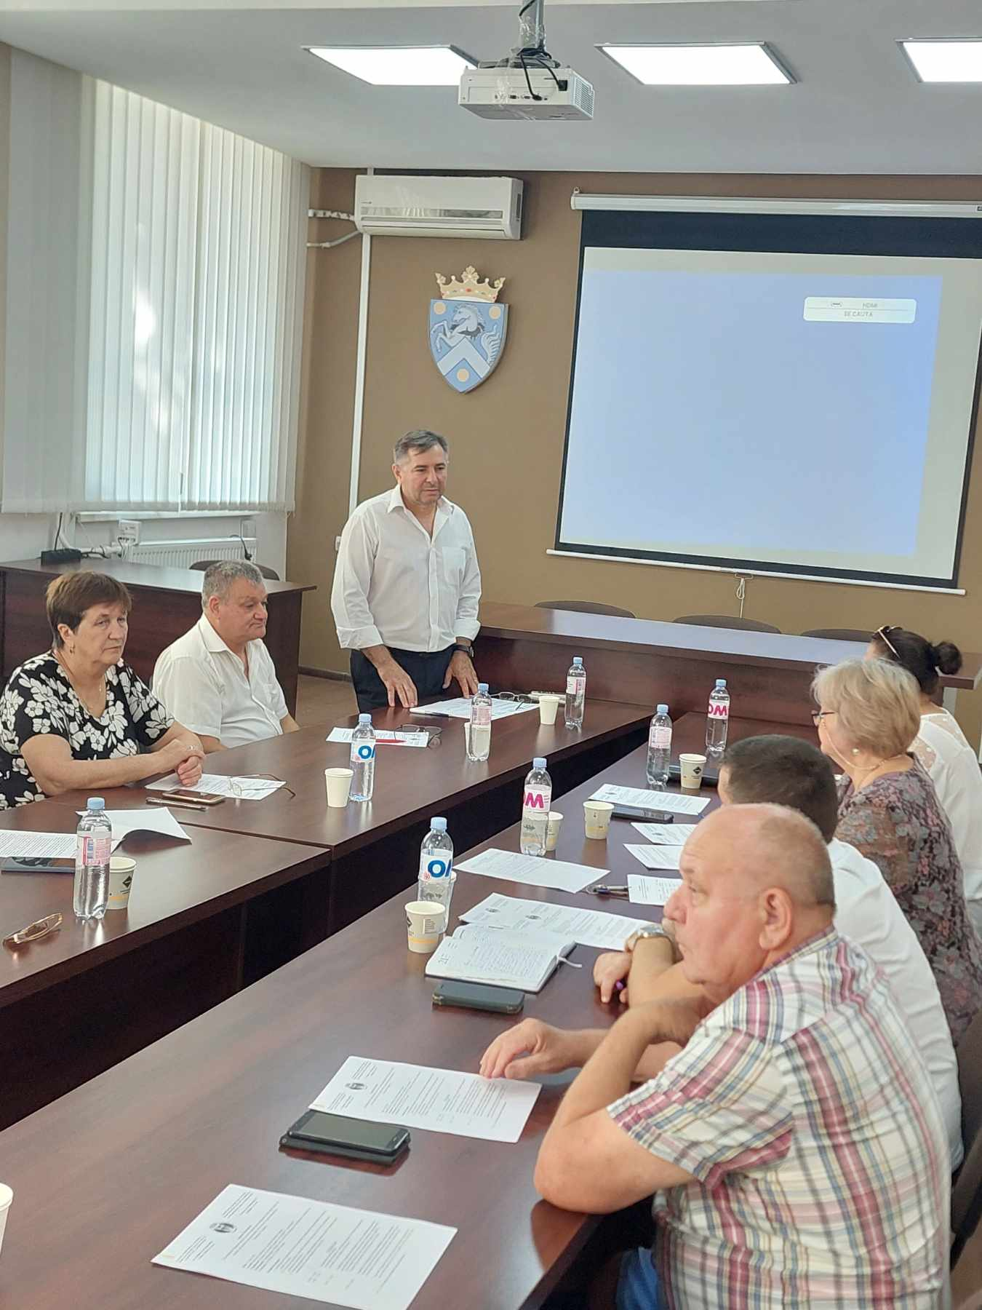
IMAGINI DE LA ÎNTRUNIRE

Slide 12
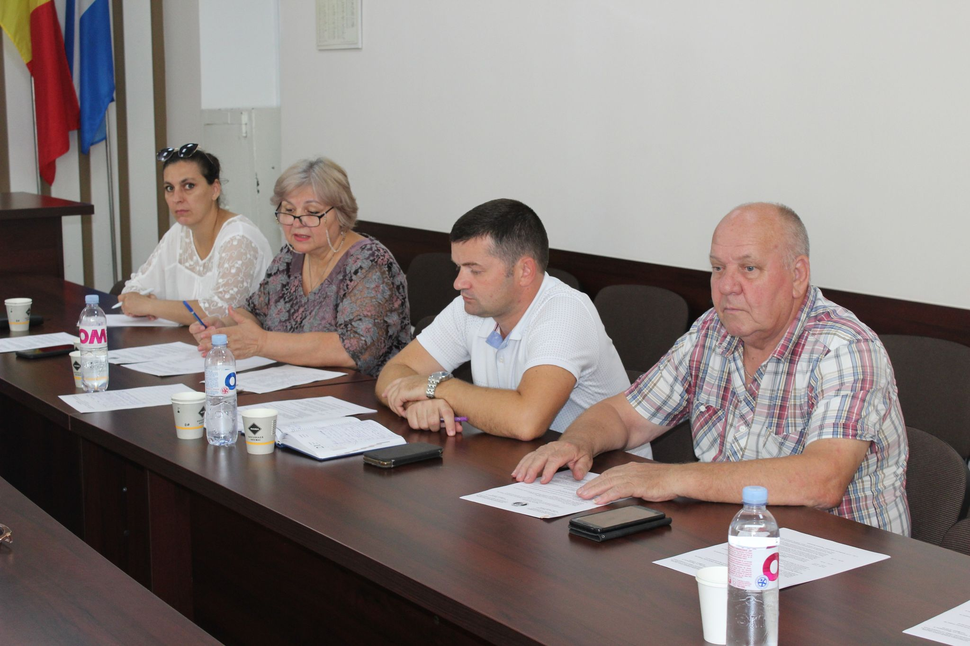

Slide 13
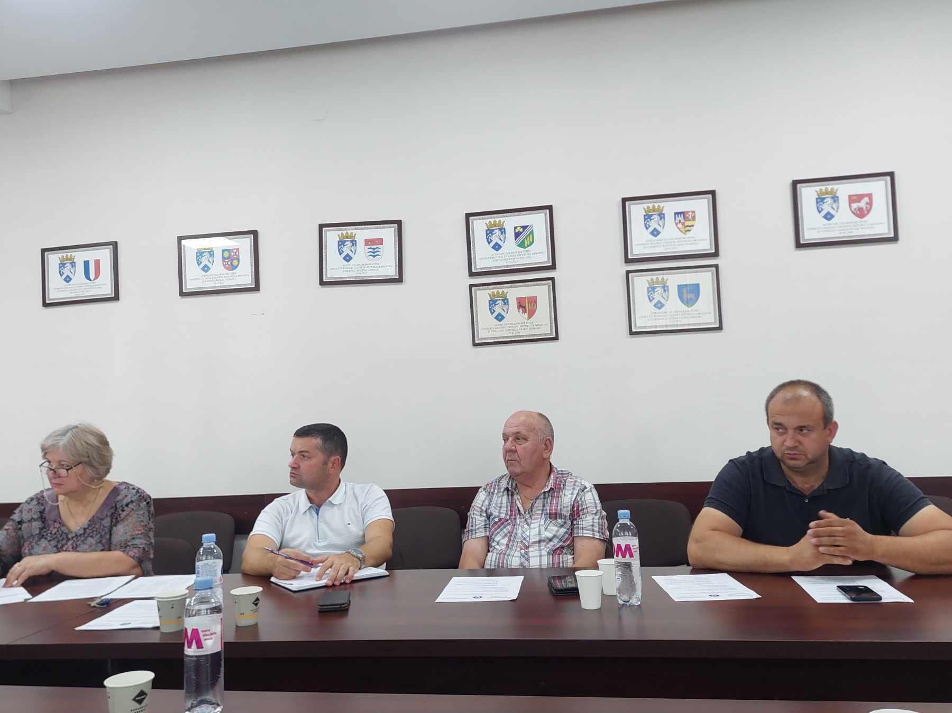

Slide 14
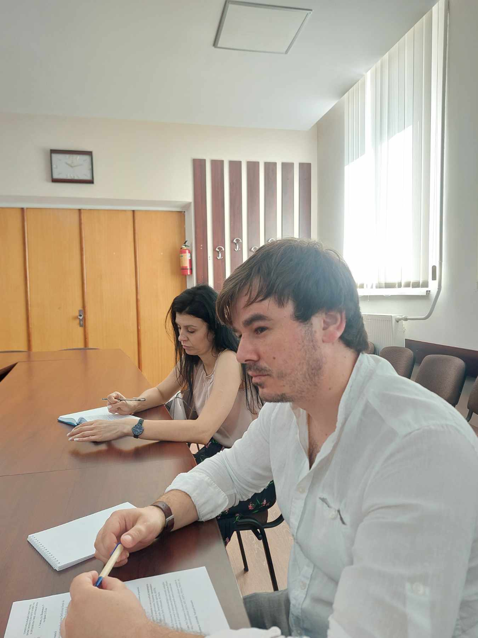

Slide 15
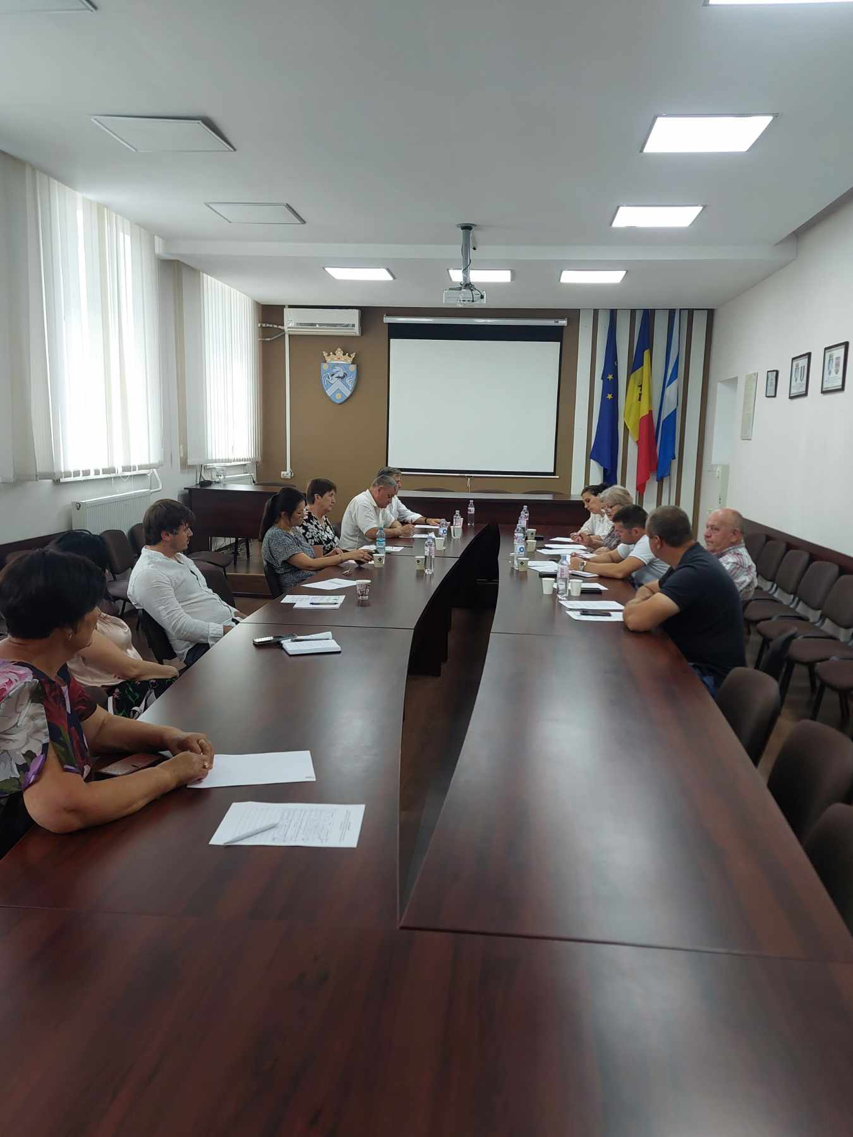

Slide 16
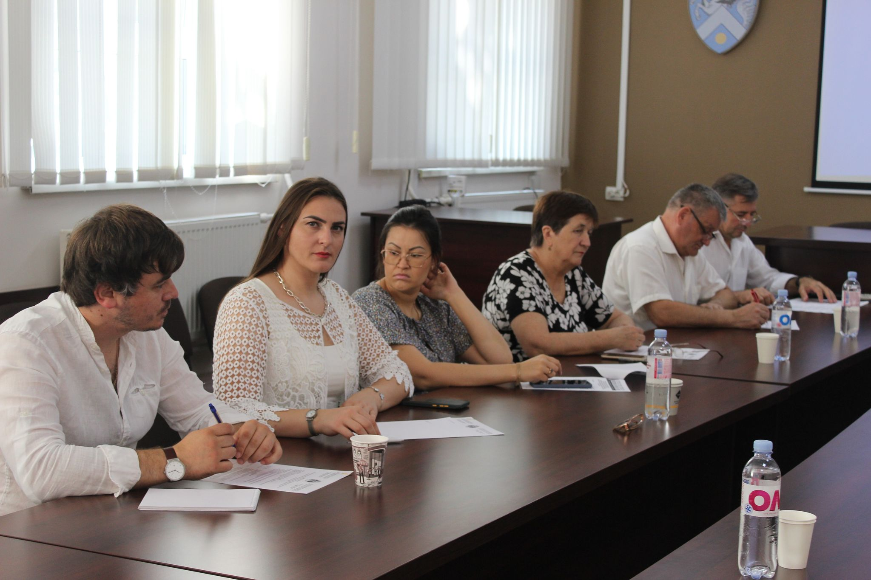

Slide 17
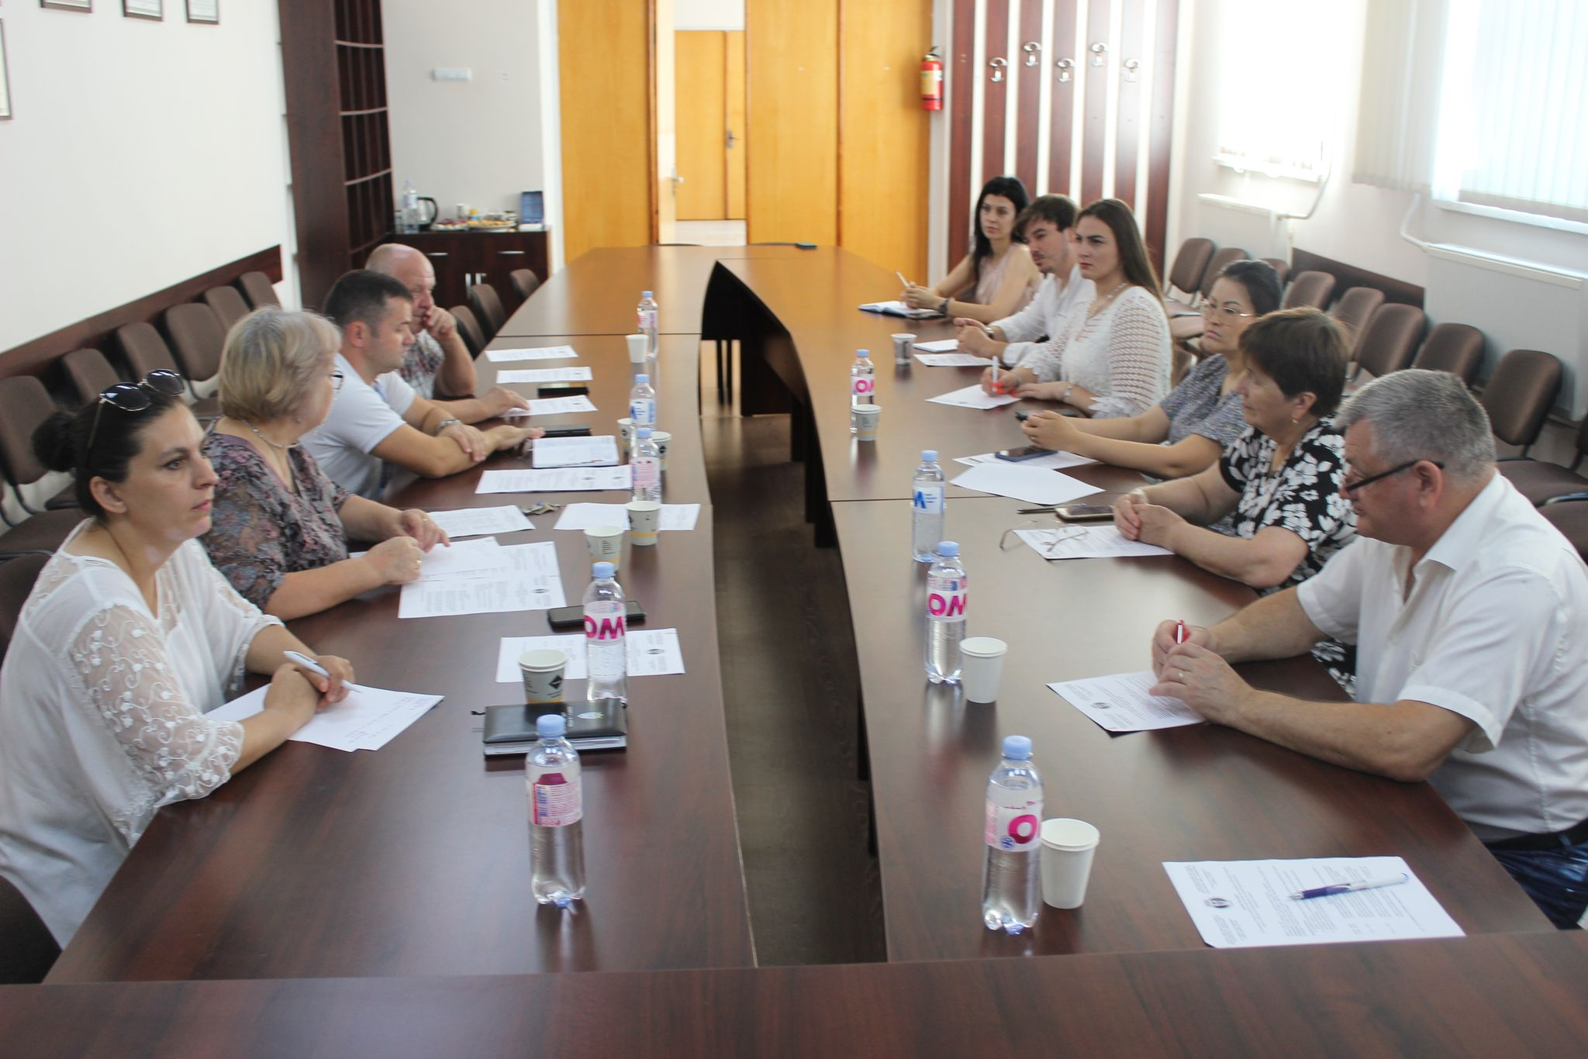

Slide 18
